Slide 1
Airplan simulator
Réalisé par :
Omaima ADDAKIRI
Mohamed EL FADILI
Hanane BARAMI EL IDRISSI
El mehdi BENHACHMI
Encadré par : Prof Y.BALOUKI

Slide 2
Objectif
Le projet vise à développer une simulation avancée du contrôle aérien, fournissant une plateforme pour la gestion virtuelle du trafic aérien.

Slide 3
01
02
Diagramme de classe
Technologies utilisées
Sommaire
03
04
Méthodologie
Bilan

Slide 4
Diagramme de classe
01

Slide 5
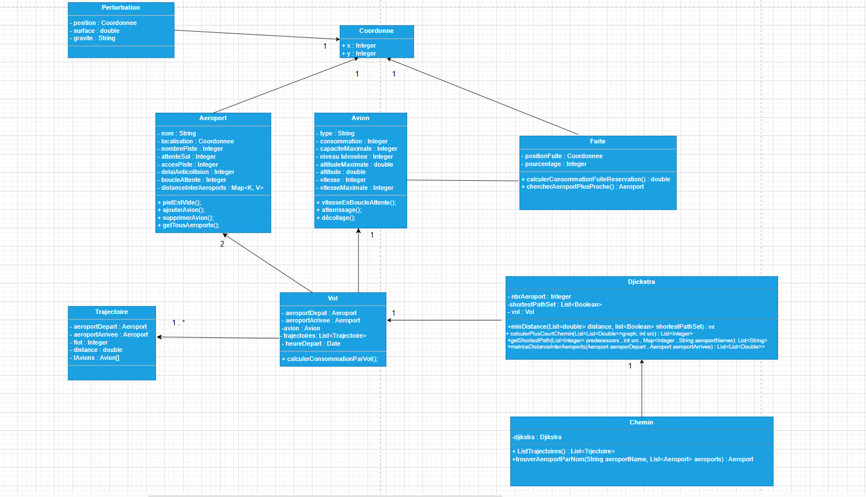

Slide 6
Technologies utilisé
02

Slide 7







Le projet utilise une pile technologique moderne et puissante pour fournir une solution complète de simulation du contrôle aérien.
La couche backend est développée en utilisant Spring Boot : Spring MVC ,Spring Data , Spring Web.
La persistance des données est gérée par MySQL
La couche front-end est construite en utilisant React, avec l'intégration de React Leaflet pour la cartographie. Cette approche tire parti des fonctionnalités offertes par React.js et Leaflet afin de développer une carte dynamique et réactive.
Postman est utilisé comme un outil de test et de développement API, facilitant la création, le partage et l'exécution de requêtes API pour valider le bon fonctionnement des services web de l'application.

Slide 8
03
Méthodologie

Slide 9
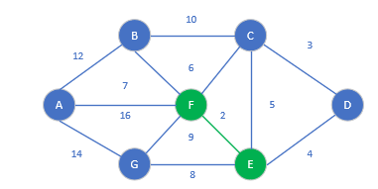
Tableau Comparatif
Algorithmes |  | Complexité Temporelle | Efficacité
Djikstra |  | Moyenne | Excellente
Vitesse de l’avion |  | faible | Excellente
Direction de l’avion |  | difficile | Moyenne

Slide 10

Formules utilisées
Distance inter-aeroports :
Considérant deux aéroports : A1 et A2 de coordonnées respectivement ($x_{1}$, $y_{1}$) et ($x_{2}$, $y_{2}$)
Notant $D_{A1,A2}$ la distance entre A1 et A2
$D_{A1,A2}$=$\sqrt{{\text{(}x_{2}\text{−}x_{1}) }^{2}+{\left(y_{2}−\text{, }y_{1}\right)}^{2}}$

Slide 11

Temps de vol:
Considerant un vol tel que l’aéroport de depart est A1 ($x_{1}$, $y_{1}$) et l’aéroport d’arrivée est A2 ($x_{2}$, $y_{2}$) et $D_{A1,A2}$ la distance entre A1 et A2
La vitesse de l’avion est V
Donc : T=temps de vol = $\frac{D_{A1,A2}}{V}$

Slide 12
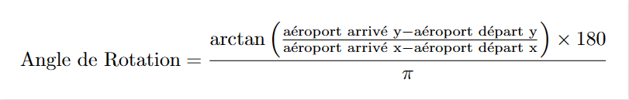
Angle de Rotation d'Avion :

Slide 13
04
Bilan

Slide 14
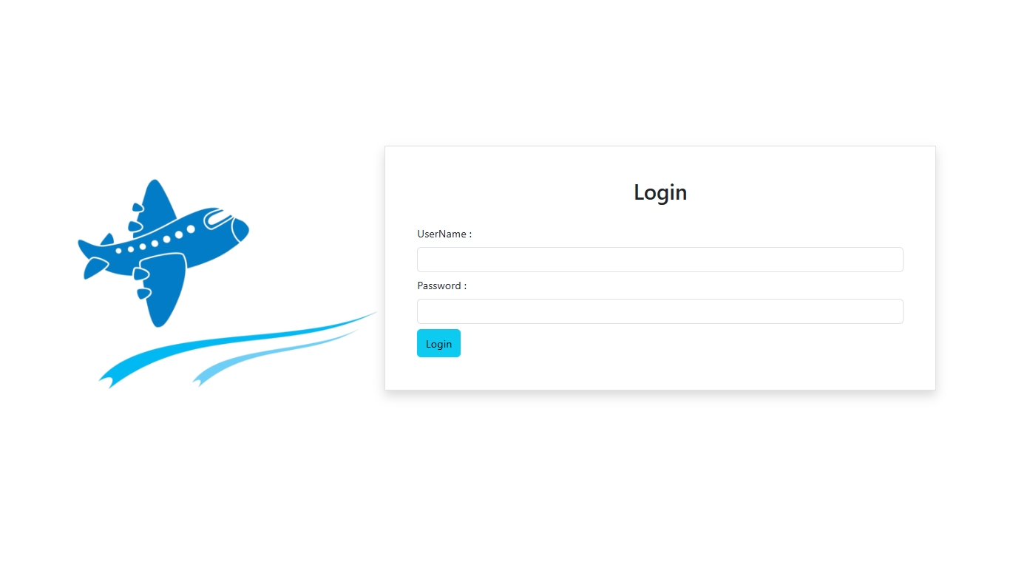

Slide 15
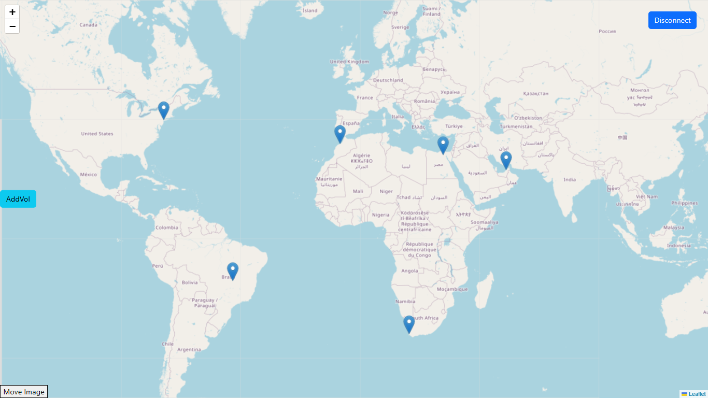

Slide 16
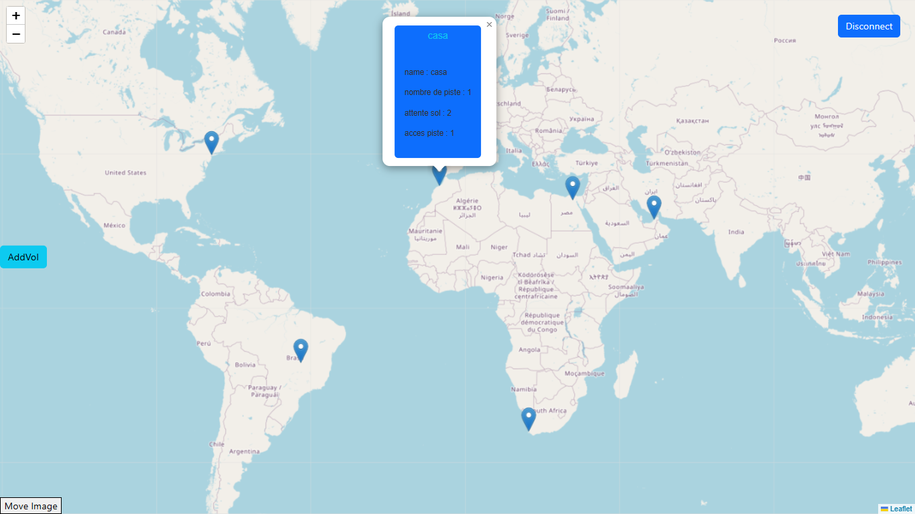

Slide 17
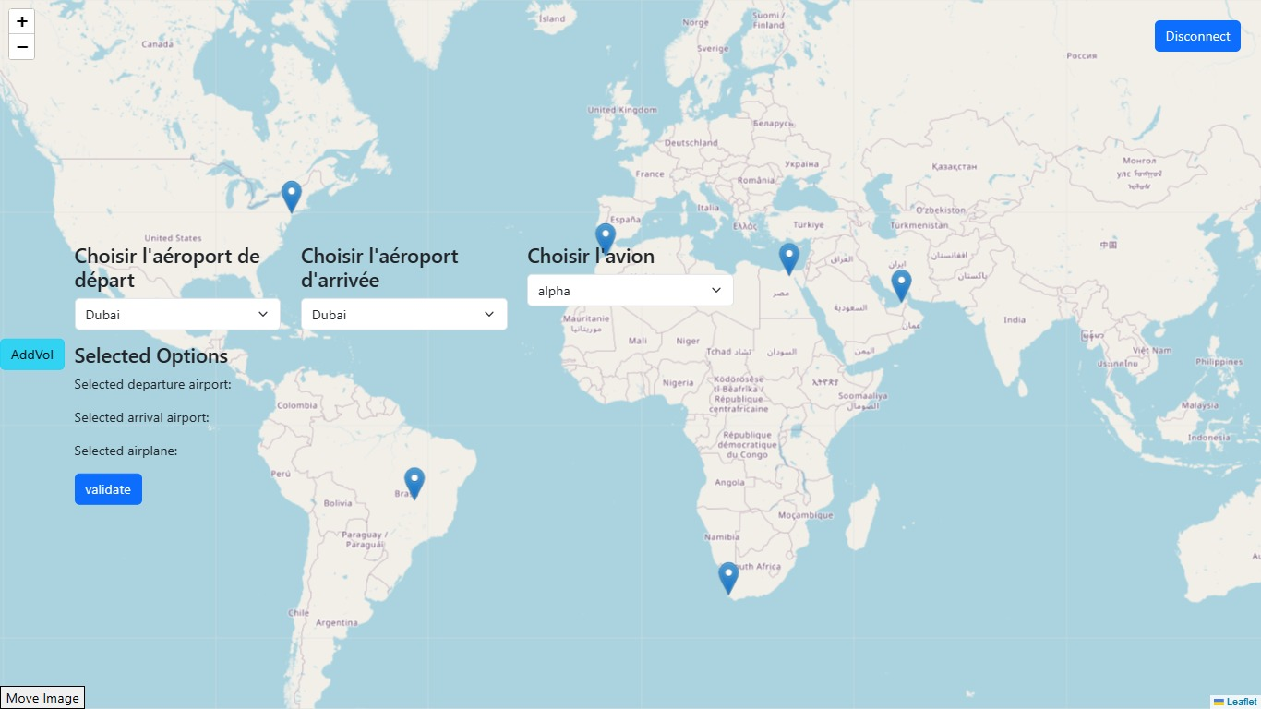

Slide 18
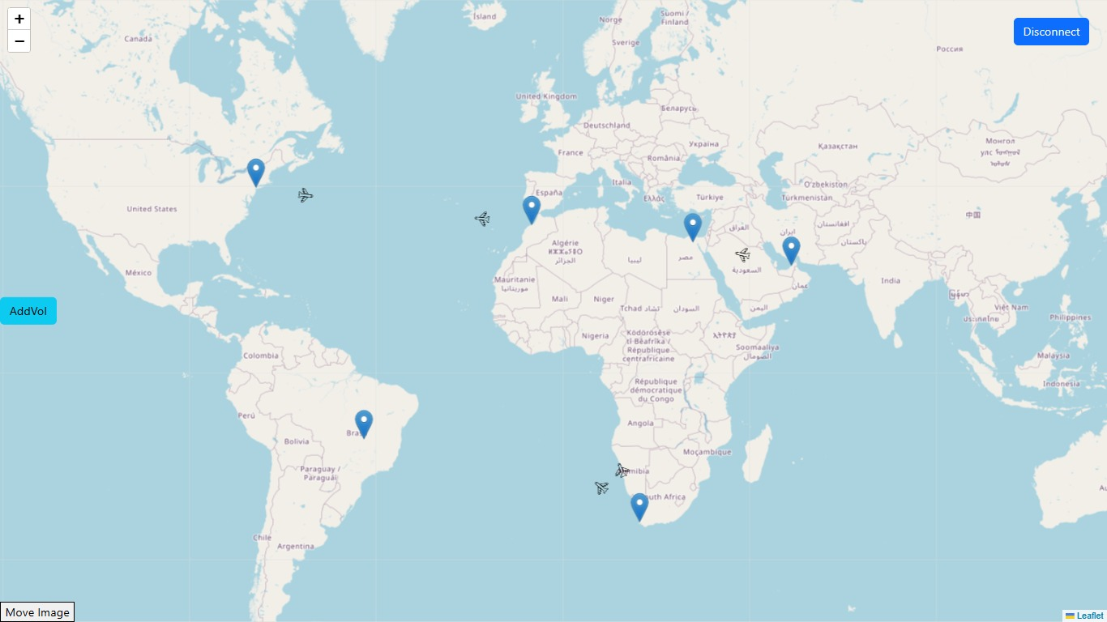

Slide 19
Merci pour votre attention

Slide 20
Bibliographie
Map placeholder | React Leaflet (react-leaflet.js.org)
https://news.humancoders.com/t/java/items/14140-calculez-les-plus-courts-chemins-en-java-en-implem
Quelle est la vitesse d'un avion de ligne ? – Dataero
Tout sur le métier: Contrôleur aérien au Maroc (etudiant.ma)
Avión de Iconos de Equipo de Clip art - avióndescargar libre - 512*512,11.27 KB imagen png - imagen transparente descarga gratuita (freepng.es)

